Slide 1
TEMA 2
MODELO LÓGICO DE DATOS

Slide 2
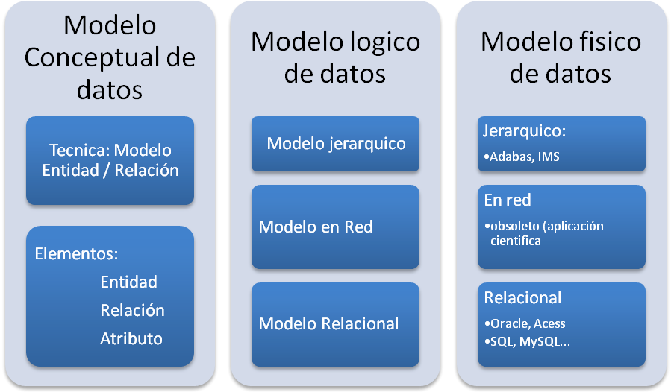
2.1.- Modelo de Datos
Proceso de construcción de una BD
Independiente de la arquitectura
Dependiente de la arq.

Slide 3
2.2.- Modelo lógico de Datos
A diferencia del modelo E/R que es una representación abstracta de los datos de una BD independiente de su estructura final, el modelo relacional (Codd, 1972) si restringe el SGBD a utilizar, ya que sólo podrán ser SGBD relacionales (no, jerárquicos, no en red, no orientado a objetos, etc.)

Slide 4
2.2.- Modelo lógico de Datos
2.2.1- Elementos del modelo:
Relación (tabla)
Atributo
Tupla
Dominio
Claves
Restricciones

Slide 5
2.2.1- Elementos del modelo
a.- Relación (tabla): estructura formada por filas y columnas que almacena los datos referentes a una entidad o relación del E/R. Se identifican por un nombre.
b.- Atributo: Característica o propiedad de la tabla. Corresponde a los atributos del E/R y se indican en columnas.

Slide 6
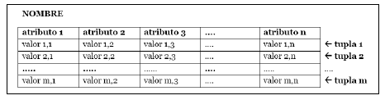
2.2.1- Elementos del modelo
c.- Tupla: Cada una de las filas de la tabla. Representa por tanto cada ocurrencia del E/R

Slide 7
2.2.1- Elementos del modelo
d.- Dominio: conjunto de todos los posibles valores que puede tomar un atributo. Los representamos mediante los tipos de datos (texto, número, fecha, etc.).

Slide 8
2.2.1- Elementos del modelo
e.- Claves: conjunto de atributos (columnas) cuyos valores no pueden coincidir simultáneamente en dos tuplas.
Clave/s candidata/s: cada una de las combinaciones posibles que identifican de manera única una tupla.

Slide 9
2.2.1- Elementos del modelo
Clave primaria: clave elegida de entre todas las claves candidatas.
Clave alternativa: cualquier clave candidata no elegida como clave primaria.
Clave externa, ajena o foránea: conjunto de atributos que coinciden con una clave candidata (normalmente la primaria) de otra tabla.

Slide 10
2.2.1- Elementos del modelo
f.- Restricciones: condiciones de obligado cumplimiento para los datos.
Inherentes al modelo relacional:
No puede haber dos tuplas iguales
El orden de los atributos no es relevante
El orden de las tuplas no es relevante
Cada atributo sólo puede tomar un único valor del dominio

Slide 11
2.2.1- Elementos del modelo
Semánticas o de usuario:
Restricción de clave primaria: el conjunto completo de atributos que componen una clave primaria no puede repetir valores. Además, ningún atributo que forme parte de una clave primaria puede tener un valor nulo (todos serán atributos obligatorios)
Restricción de unicidad: permite definir un conjunto de atributos cuyos valores no pueden repetirse. Debe definirse para todas las claves alternativas.

Slide 12
2.2.1- Elementos del modelo
Semánticas o de usuario:
Restricción de obligatoriedad: impide que un atributo pueda tener un valor vacío (nulo)
Restricción de integridad referencial: afecta a las claves externas, e impide que se puedan introducir valores que no existan previamente en la clave referenciada. Para tratar estas situaciones se indican además las opciones para las operaciones de modificación y borrado:
RESTRICT: no se permite el borrado o la modificación de los datos de la clave referenciada si existen dichos valores en la clave ajena

Slide 13
2.2.1- Elementos del modelo
Semánticas o de usuario:
Restricción de integridad referencial:
CASCADE: el borrado o la modificación de los datos de la clave referenciada implica el borrado o modificación de los mismos valores en la clave ajena
SET NULL: el borrado o la modificación de los datos de la clave referenciada implica asignar el valor NULL (vacío) a los mismos valores en la clave ajena
SET DEFAULT: el borrado o la modificación de los datos de la clave referenciada implica asignar un valor por defecto a los mismos valores en la clave ajena

Slide 14
2.2.1- Elementos del modelo
Semánticas o de usuario:
Restricción de verificación: permite especificar las condiciones que deben cumplir los valores de un atributo (por ejemplo, que un atributo precio tenga un valor mayor que 0 y menor que 120)

Slide 15
2.3- Representación gráfica
NOMBRE_TABLA1 (Atributo1, Atributo2, Atributo3)
NOMBRE_TABLA2 (Atributo4, Atributo5*)
Restricciones:
Todas las claves primarias tienen restricción de clave primaria (no hace falta indicarla)
Todas las claves alternativas tienen restricción de unicidad (no hace falta indicarla)
Ejemplo:
Restricción de verificación en Atributo2: valores >0 y <70
Restricción de integridad referencial en Atributo5: CASCADE en modificación y RESTRICT en borrado

Slide 16
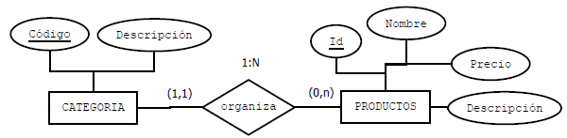

2.4- Reglas de transformación
Entidades Fuertes

Slide 17
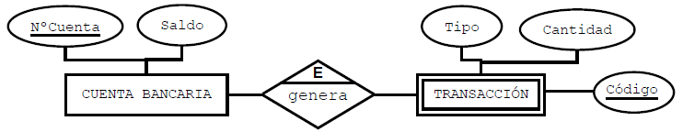

2.4- Reglas de transformación
Entidades Débiles (dependencia en existencia)

Slide 18
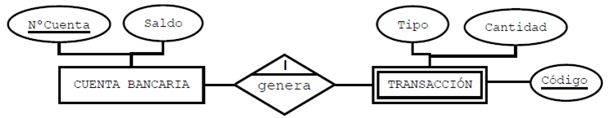
2.4- Reglas de transformación
Entidades Débiles (dependencia en identificación)
CUENTA BANCARIA ( NºCuenta, Saldo)
TRANSACCION(NºCuenta, Codigo,Tipo,Cantidad)

Slide 19
2.4- Reglas de transformación
Relaciones N:M
DNI
Nombre
Dorsal
Código
Resultado
Jugadores
Juega
Partidos
N:M
JUGADORES (DNI, Nombre)
PARTIDOS (Código, Resultado)
JUEGA(DNI, Código, Dorsal)
NOTA: hay que comprobar si el atributo de la relación tiene que formar parte de la clave primaria

Slide 20
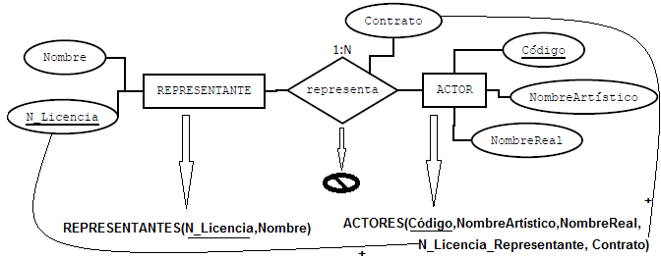
2.4- Reglas de transformación
Relaciones 1:N
NOTA: si la relación tiene atributos, estos “viajan” con la propagación de la clave
La clave que se propaga crea una restricción de integridad referencial

Slide 21
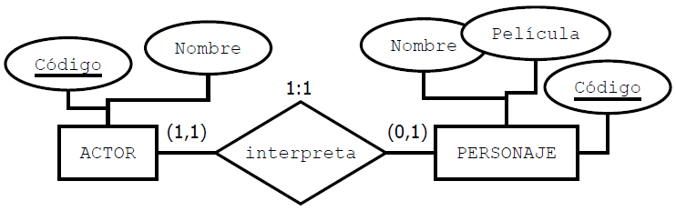

2.4- Reglas de transformación
Relaciones 1:1
NOTA: si la relación tiene atributos, estos “viajan” con la propagación de la clave
La clave que se propaga crea una restricción de integridad referencial

Slide 22
2.4- Reglas de transformación
Participaciones 0,x
Cuando la participación tiene un mínimo de 0, se debe restringir el atributo a opcional (NULL)
Cuando la participación tiene un mínimo de 1, se debe restringir el atributo a obligatorio (NOT NULL)
En una relación 1:1, debemos propagar la clave de la entidad que tenga mínimo de participación de 1. Si ambas lo tiene, podemos elegir cualquiera

Slide 23
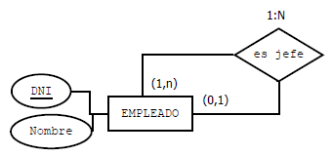
2.4- Reglas de transformación
Relaciones reflexivas
NOTA: las relaciones reflexivas siguen las mismas reglas que el resto de relaciones (N:M crea tabla, 1:N o 1:1 propaga clave)
La clave que se propaga crea una restricción de integridad referencial

Slide 24
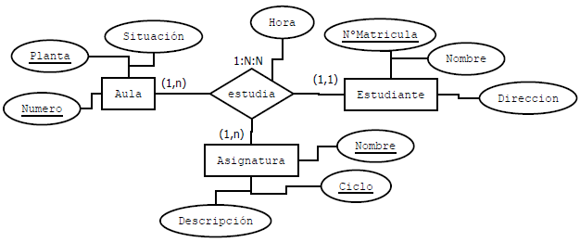
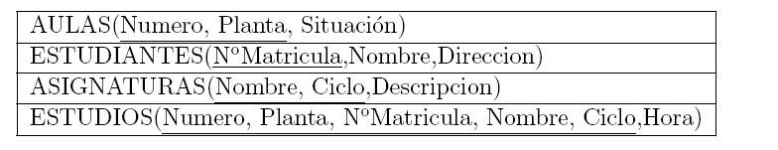
2.4- Reglas de transformación
Relaciones Ternarias

Slide 25
2.4- Reglas de transformación
Relaciones Jerárquicas
La superentidad y las subentidades forman tablas (excepto si una subentidad no tiene atributos ni relaciones)
Las subentidades heredan la clave de la superentidad
Si la jerarquía es exclusiva, la superentidad incorpora un atributo nuevo llamado “tipo” o similar

